Slide 1

5G智慧公园设计方案
“智”管公园 “慧”及民生

Slide 2

目录
Contents
一
时代背景
二
建设规划
三
建设内容
四
关于我们

Slide 3

时代背景
PART
1
背景意义
现状分析

Slide 4
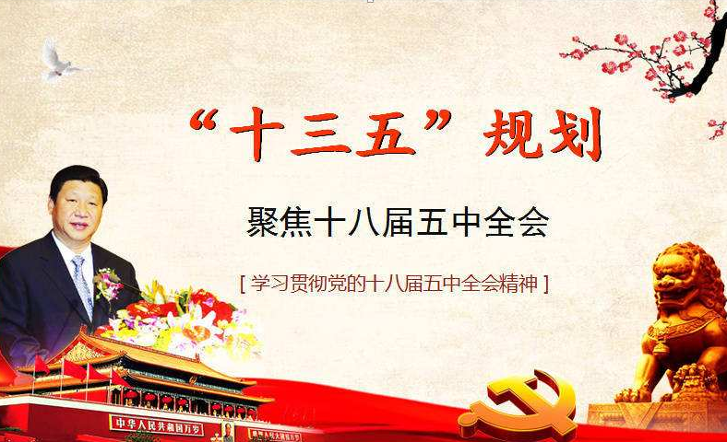
智慧公园建设背景
“十三五”规划
十八届五中全会将生态环境总体改善作为经济社会发展的主要目标之一
随着公园数量不断增加，公园绿地的合理规划与管理问题日益突出，传统方式已不适应公园建设要求；
大数据发展的时代，建立移动互联网、物联网、云计算、GIS空间等技术为一体的智慧公园已是大势所趋；
经济社会发展
生态环境改善
国家战略
人民对美好幸福生活的满足
国家
行动计划
智慧城市
智慧公园
Notes:
绿色是衡量一个城市自然宜居程度的基础指标，也是一个城市的发展理念。
http://www.wendangku.net/doc/f1ecf6aba0c7aa00b52acfc789eb172ded6399a9.html

Slide 5


智慧公园建设背景
中国制造2025战略
中国制造2025规划纲要中明确指出，要全面突破第五代移动通信（5G）技术。未来，5G与云计算、大数据、人工智能、虚拟增强现实等技术的深度融合，将连接人和万物，成为各行各业数字化转型的关键基础设施。
网络强国建设三年行动计划指出，以网络强国战略为基础，聚焦数字经济发展“硬件”升级，主要围绕城市和农村宽带提速、5G网络部署、下一代互联网部署等领域，加大网络基础设施建设。
可见5G是我国实现“中国制造2025”与“网络强国战略”的一个至关重要的组成部分。

Slide 6
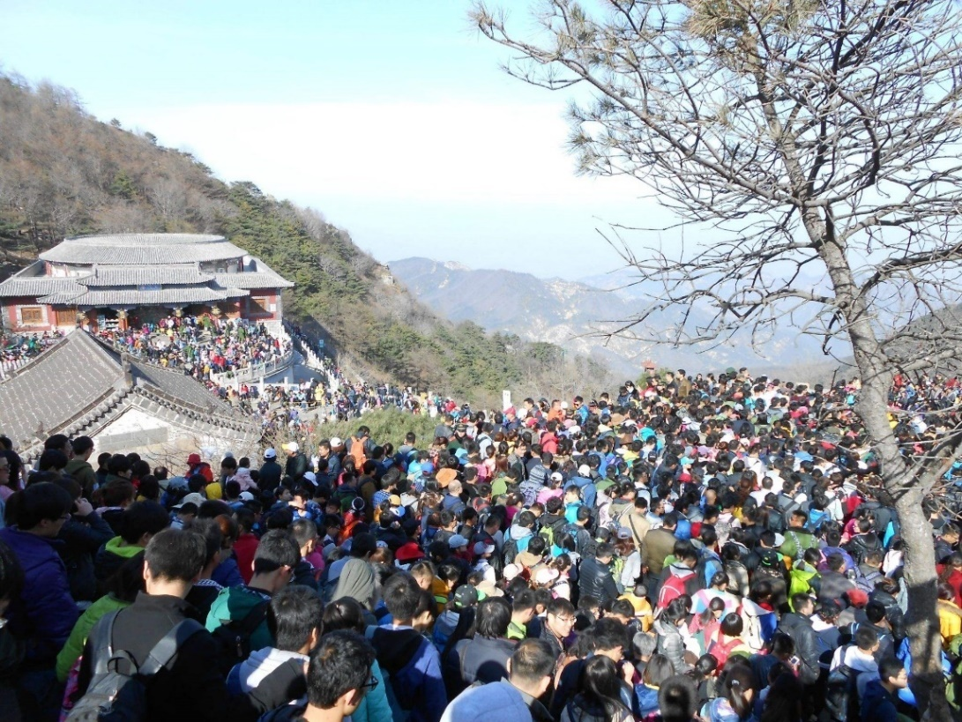






当前公园景区的现状
公园景区定位雷同，无差异
缺失互联网基因，无法传播
火灾、溺水、等安全事故频发
人、车、物缺少精细化管理
游客与管理方信息不对称
烟囱式建设，形成数据孤岛

Slide 7
设计思路
PART
2
5G技术核心
游客服务
智慧管理

Slide 8

整合5G特点和公园诉求
二个目标、三大场景致力于5G智慧公园的落地，打造5G先锋
提升游客体验为目标
聚焦“大视频”场景
管理智能化为目标
聚焦“低时延”场景
聚焦“高密度”场景

Slide 9
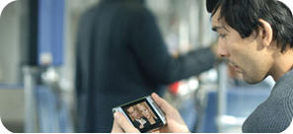


以游客为视角的智慧公园
出行前·了如指掌
出游中·贴身助手
出游后·互动分享
虚拟导游 “即问即答”
中英文导览标识、AR导航
共享雨伞租赁
无人便利店
洗手间疏导提示
超大园区无人车接驳
科学、历史、法制等主题VR&AR科普
纪念品线上线下销售
SOS报警求助
物品遗失线上报警
儿童走失智能查找
满意度评价
投诉与建议
公园反馈互动
照片、心得分享
停车位预约
入园预约
客流预警信息发布
公园交通拥堵提示
错峰出行，避免拥塞
天气信息提示
空气质量提示
主题活动信息发布
重要信息发布
公园整体和特色景观介绍

Slide 10



以管理者为视角的智慧公园
管理·数字化精细化
安全·主动化预判化
提升·持续化可视化
人脸身份统一ID
游客黑名单机制
人流、车流管控限行
非法停车检测
电子围栏设备管控
空气/水质/温度监测
园林绿化养护管理
公园环卫管理
不文明行为管理
非法集体活动管理
网络舆情监控
危险区域监控
围栏跨线监控
人群聚集监控
辅助抓捕逃犯
人员疏散预案
重大事故处理预案
热门、冷门景点分析
游客咨询问题聚类
游客投诉建议聚类
游客人群属性分析

Slide 11
方案介绍
PART
3
智慧服务
智慧管理

Slide 12
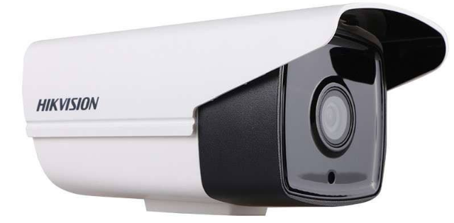
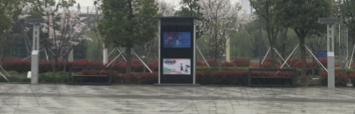
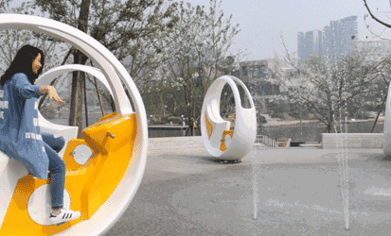
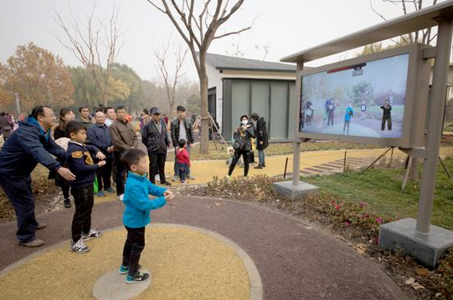
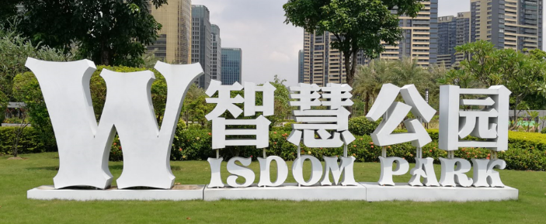
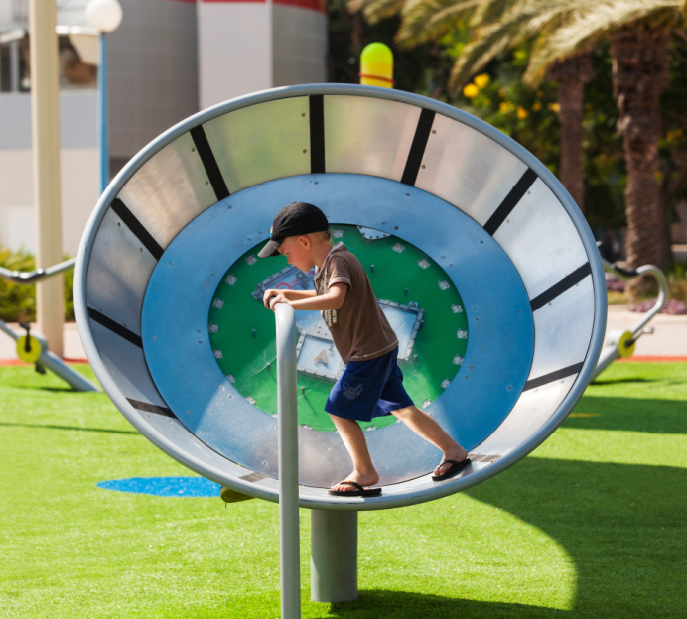
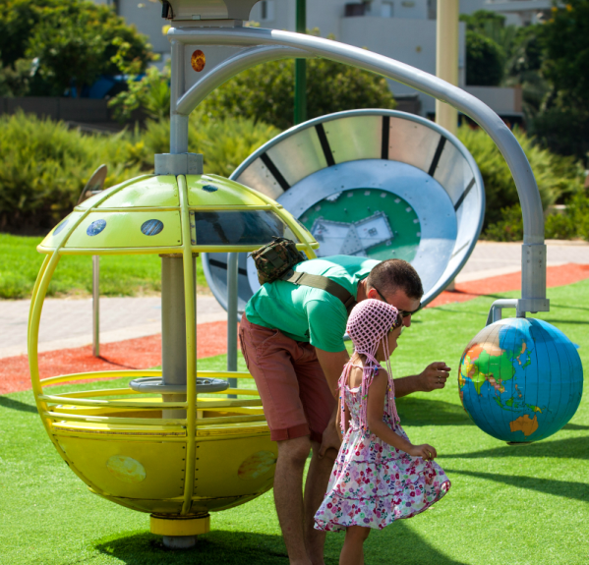
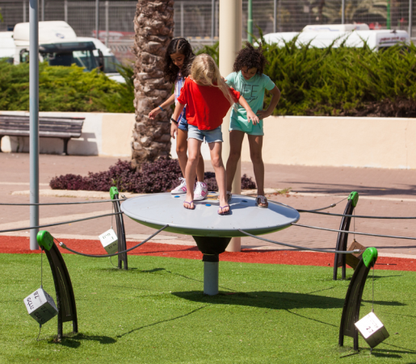
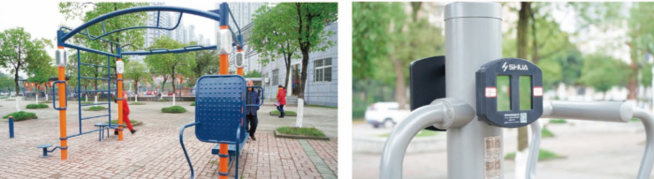
智慧公园园区全景概念图
智慧跑道
智慧跑道
前沿技术设备服务区
智慧网红打卡
脚踏车喷泉
AR互动太极/切水果
互动儿童区
电子健身器材区
智慧跑道
智慧跑道

Slide 13

智慧服务
“以人为本”，贯穿游客出行全过程

Slide 14
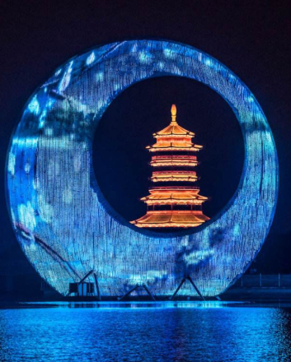
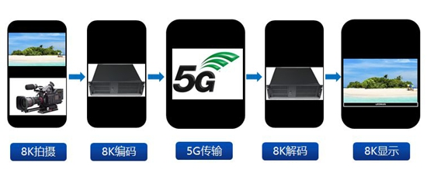
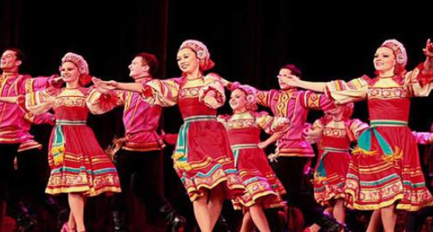
游客出游前
游客远程收看超高清直播
“8K+5G”直播公园景区对外宣传的利器
特色景观
“大视频”直播清晰流畅
异地主持人连线不停顿
重要活动
8K 视频源

Slide 15
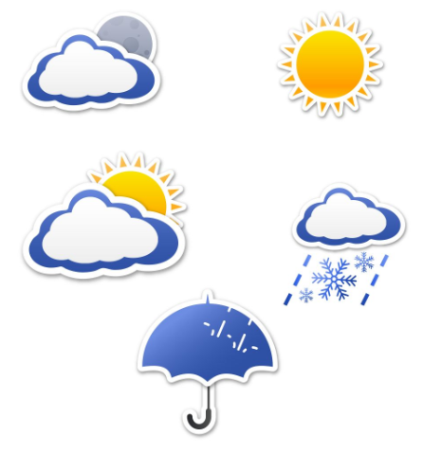


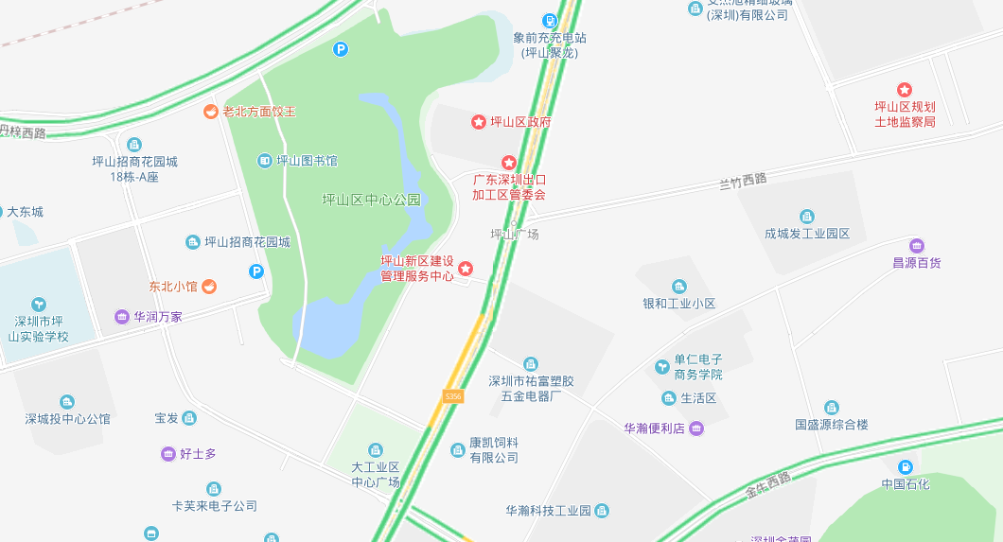

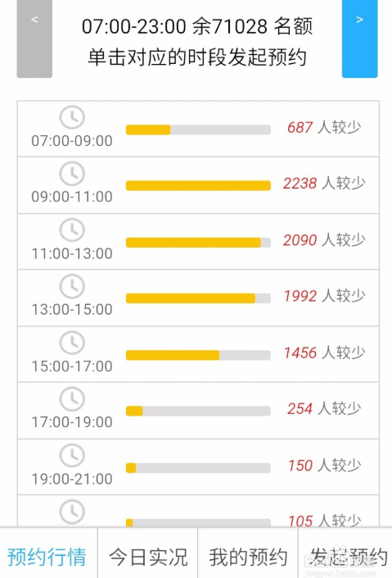
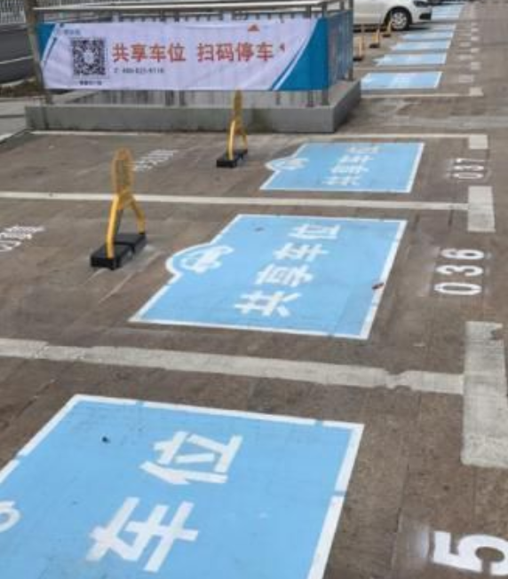
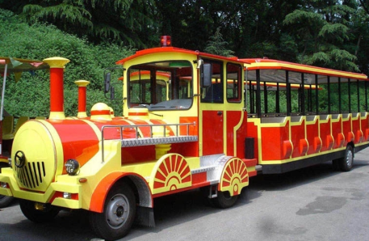
游客出游前
出门是否要带雨伞？公交车还是自驾呢？
出行计划—充分准备合理规划
出行•早知晓
有没有停车位，要排很长队？会不会下饺子？
预约•安心玩

Slide 16
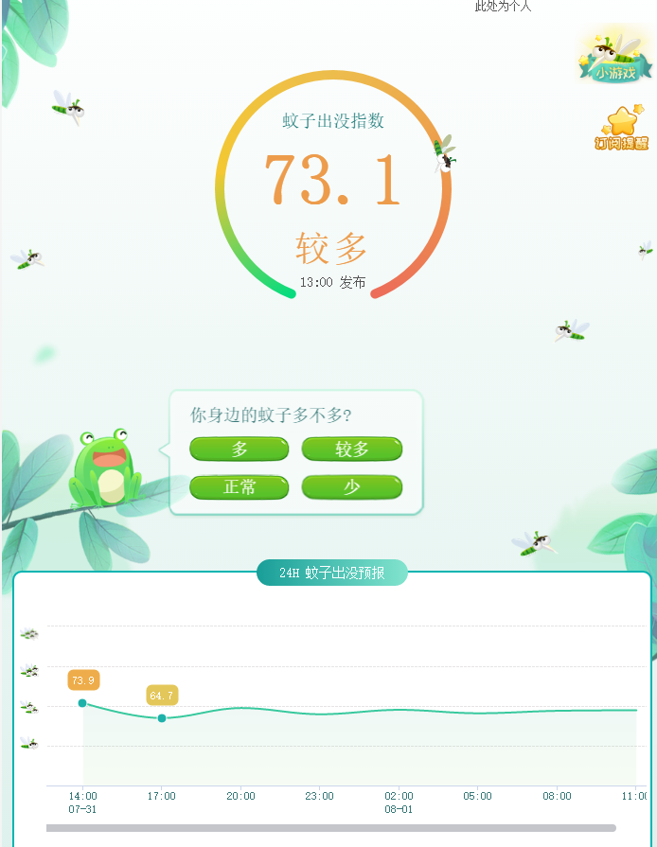
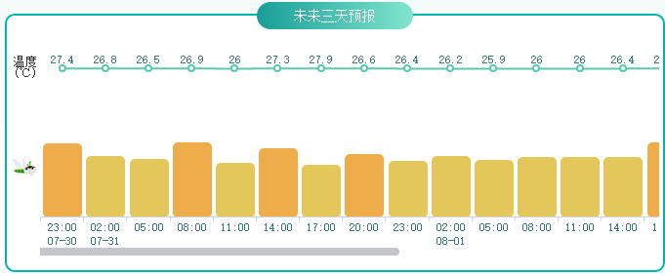
游客出游前
出行计划—充分准备合理规划
蚊子密度辅助提醒
辅助蚊子密度提示：
根据温度、湿度、天气等指标，通过数据分析，预测蚊子密度。

Slide 17
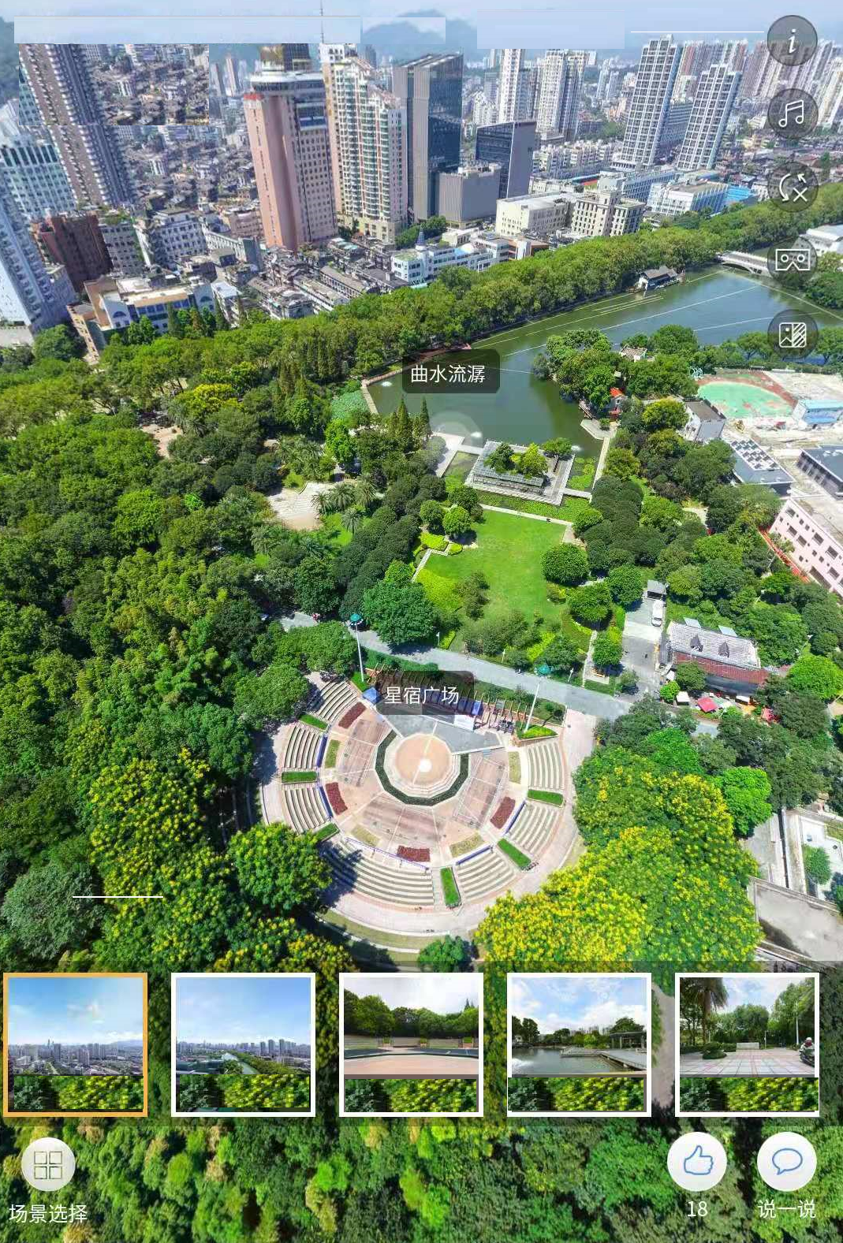
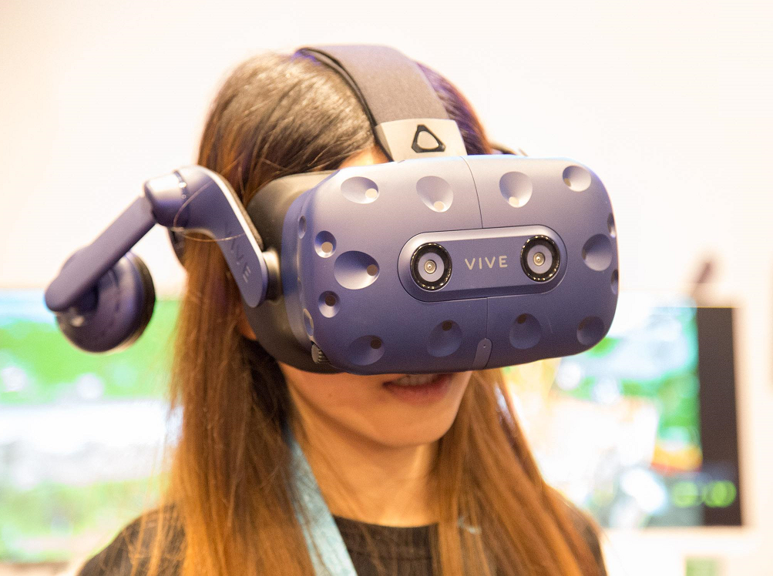
游客出游前
VR虚拟数字公园
VR超高清虚拟公园，天使视角720°环视公园，无眩晕感。

Slide 18
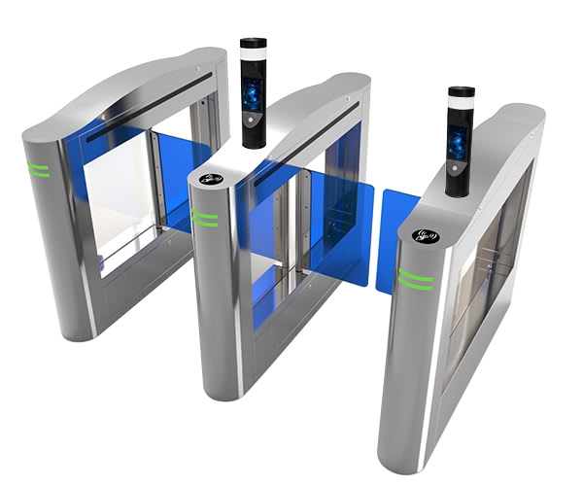
游客出游中
AI智能入园闸机
减少公园方人力消耗，加快和方便游客入园，适应现代化公园控制策略，通过多功能闸机，实现无人化入园服务。
支持RFID、二维码、身份证等多种入园模式。
人脸识别
二维码识别
RFID射频

Slide 19
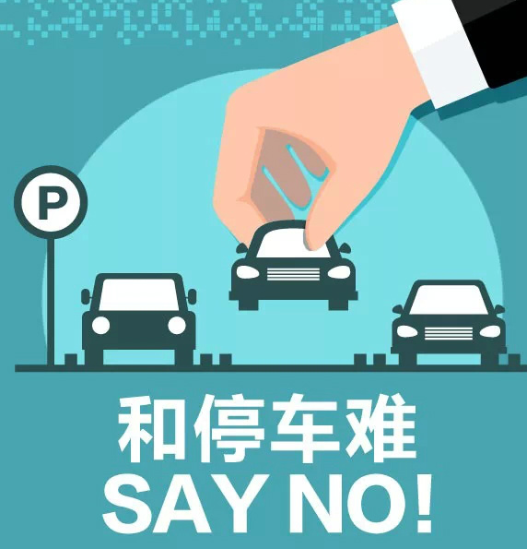
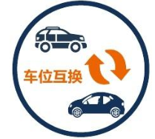



游客出游中
智慧停车系统
智能停车预约，合理分配时间
智能停车收费，监控车牌识别，扫码支付
智能停车引导，快速找到闲置车位
离园车位指引，快速找到已停位置

Slide 20
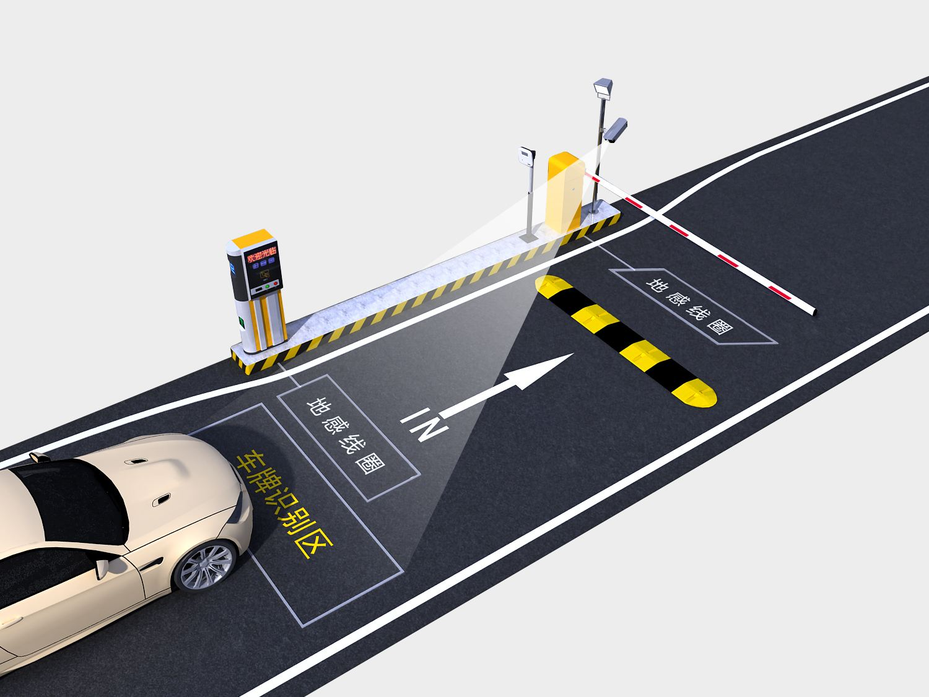
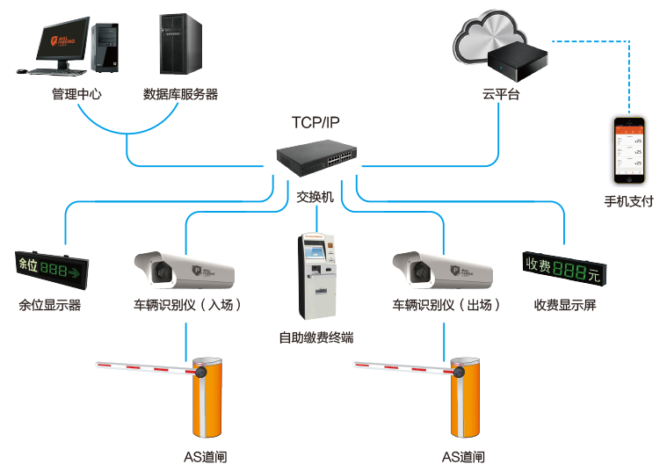
游客出游中
智慧停车系统
高清车牌识别系统
确保车辆的进出有据可查，进出可控
支持IC卡、射频卡、车牌识别等多种配置方式
准确记录识别车牌号码
车辆快速通过电动挡车器
Notes:
3.2.1有较大规模停车场的公园宜建设智能停车管理系统，或接入区域智能交通停车系统内，并达到下列要求：
1）实现对停车位的实时监测，车辆进出电子提示和停车场可视化管理；
2）能够通过智能手机等各类智能终端查询停车场位置及车位信息；
3）实现停车空位智能引导。

Slide 21
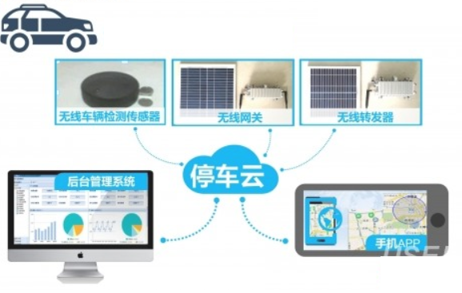
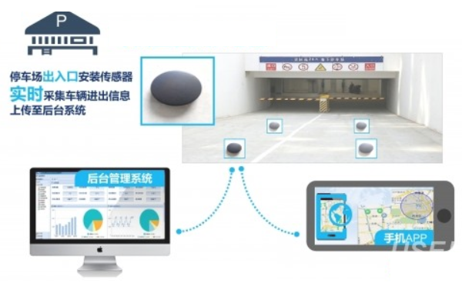
游客出游中
智慧停车系统
无线车辆监测传感器
车流量监测传感器
道路泊位数据采集
停车场车流数据采集

Slide 22
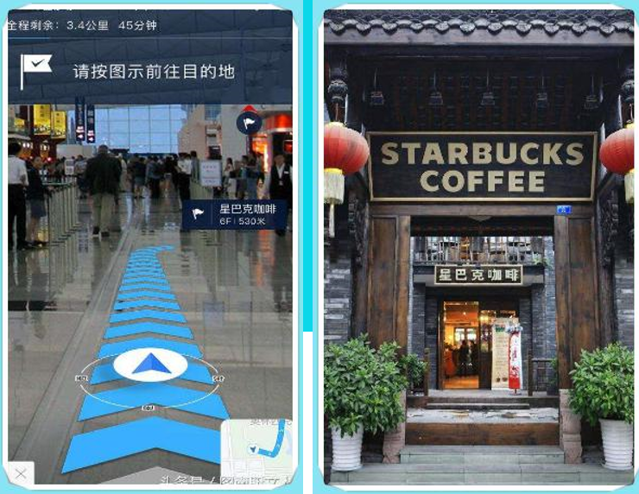
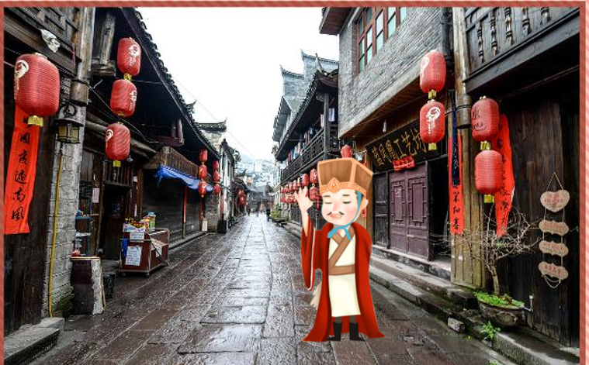
游客出游中
AR增强现实技术
AR虚拟导航
AR虚拟导游
游客使用公园5G网络，体验AR虚拟导航、虚拟导游、AR小游戏等

Slide 23

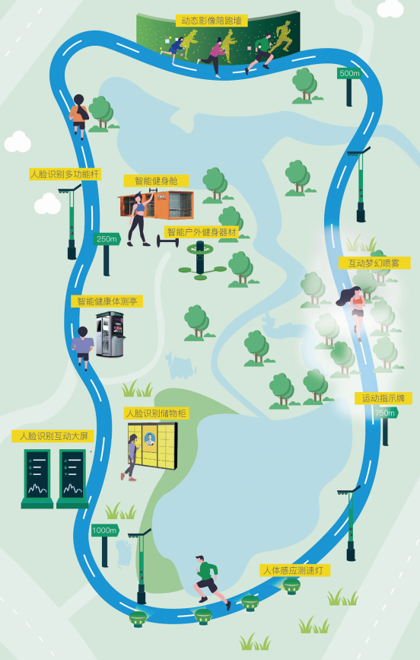
游客出游中
AI智慧跑道

Slide 24
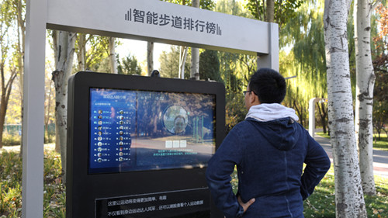
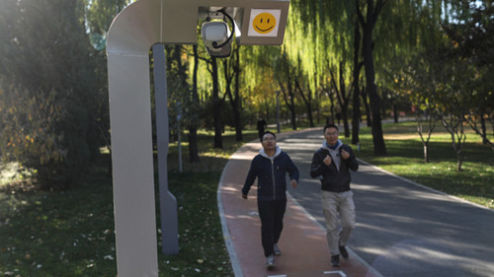
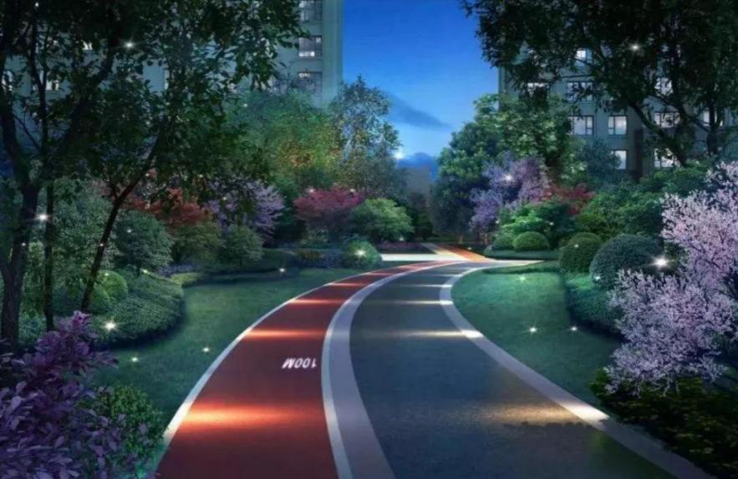
游客出游中
AI智慧跑道
智能步道排行榜，游客刷脸获得运动数据
（里程、时长、消耗能量），支持运动数据排行
支持荧光夜跑
1：N人脸识别技术，自动记录运动数据

Slide 25
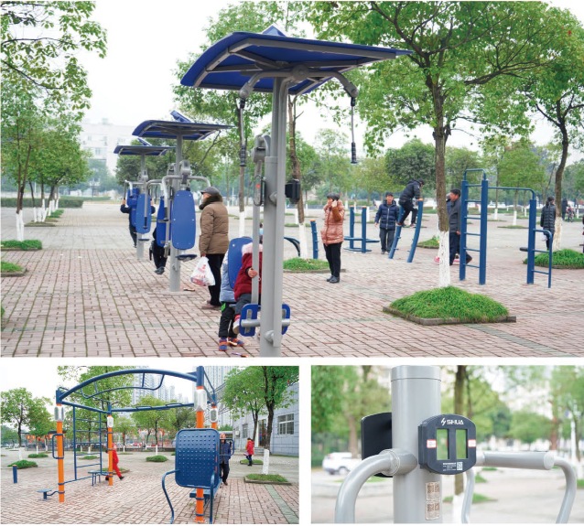
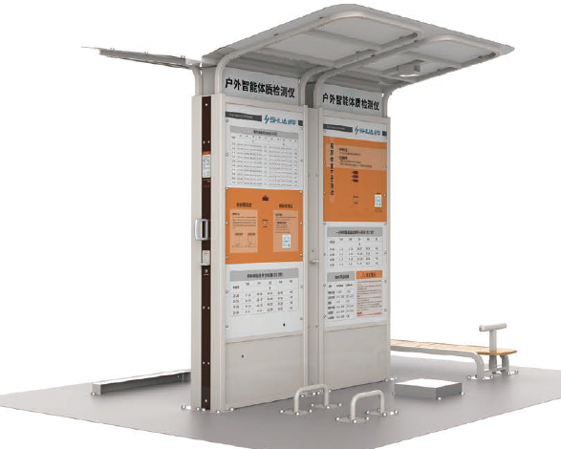
游客出游中
户外电子健身器材
智能户外运动器材
户外智能体质检测仪
身高、体重、BMI、心率、握力、台阶、纵跳、选择反应时、闭眼单脚站立、俯卧撑、仰卧起坐等12项检测指标
电子屏实时显示运动次数、频率等指标

Slide 26
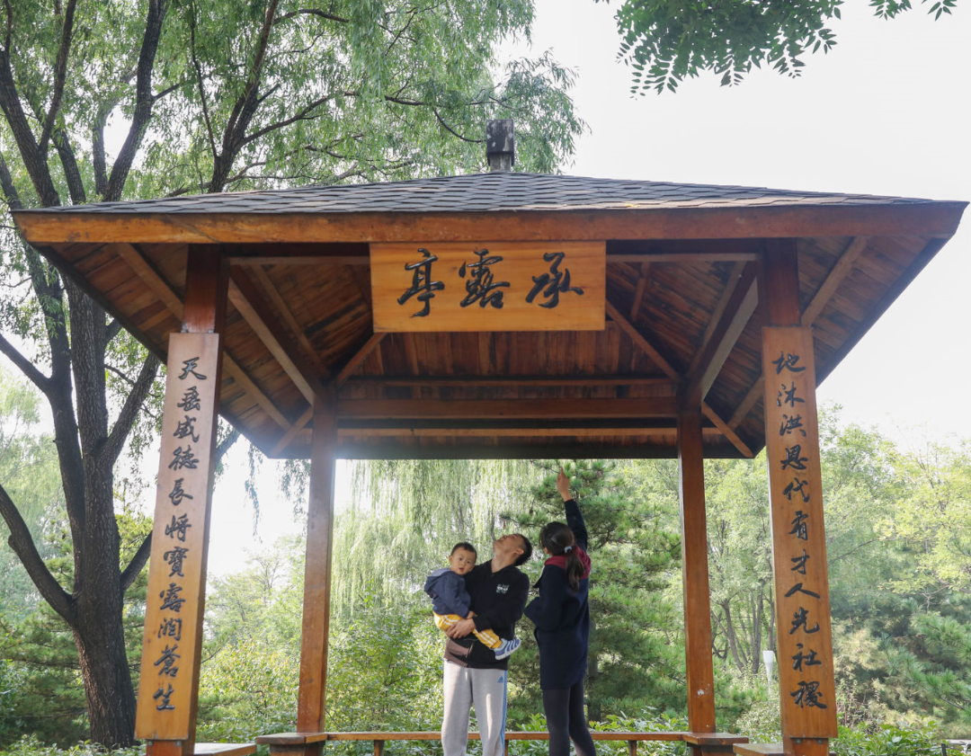
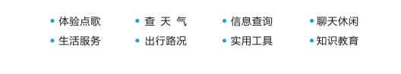
游客出游中
人工智能语音亭
Notes:
让孩子亲身体验作物从幼苗到开花、结果、成熟整个生长周期的发育过程，

Slide 27
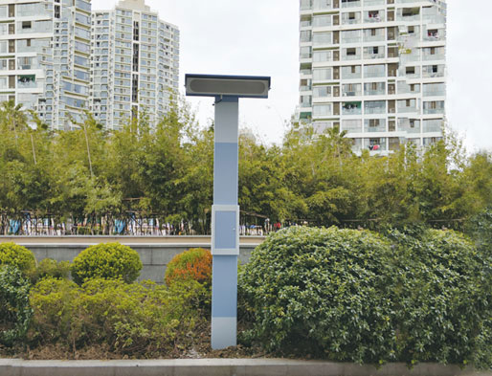
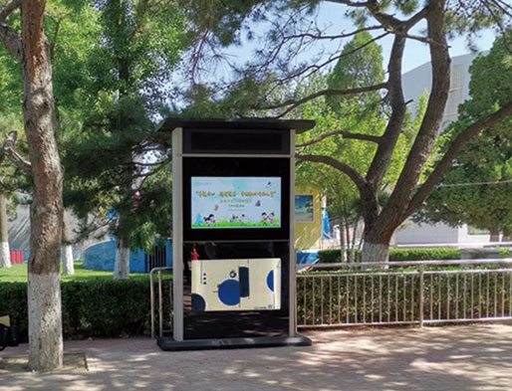
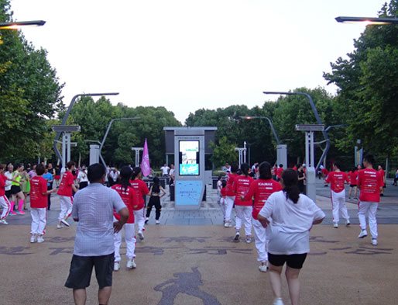
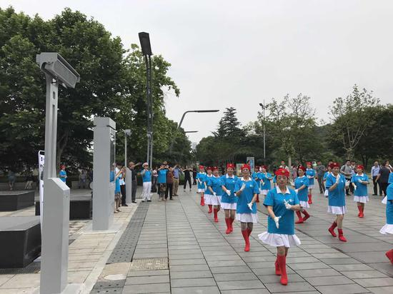
游客出游中
智慧广场舞系统
智能广舞场系统以定向声技术为核心，让声音只在特定区域内传播，有效解决广场舞噪音问题。以解决市民文化体育活动引发的扰民问题为切入口，采用大数据、互联网+的运用方式，集成“文化宣传”、“社区服务”、“群众健身指导”、“科普宣传”、“基层便民服务”等多种功能于一体的综合性智慧文体站，助力公园管理者实现从线上到线下文体事业创新发展的智能应用。
智慧体育
市民体育健身服务量身定做
市民运动的场地管理平台
开展体育教学、科学运动指导
发布体育赛事信息、倡导全民健身理念
便民服务
重大活动通知下发窗口
公开各类公共服务项目，更好的服务群众
卫生保健宣传窗口，在线科普健康防病知识
市民体质健康数据监测，常见病康复医疗服务
安防服务
人员活动实时监控，预防不法行为的发生
对接公安系统数据库，发布预警信息及应急预案
可建黑名单，启动报警机制，通知安保人员
老弱妇孺人群及意外情况及时预判、追查

Slide 28
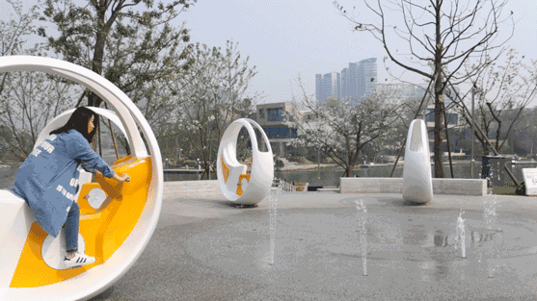
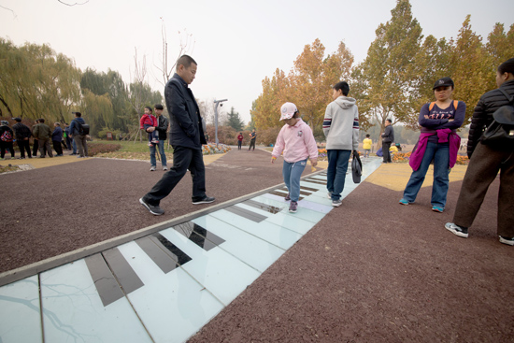
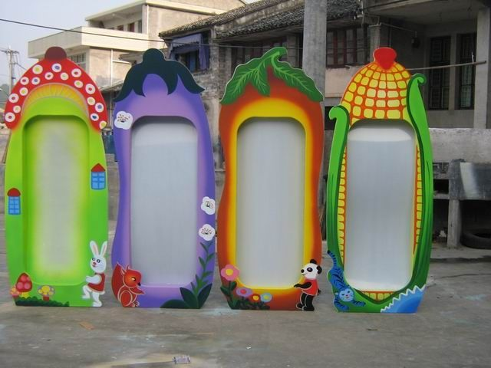
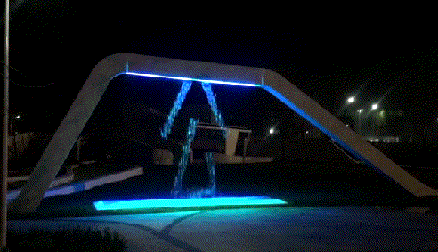
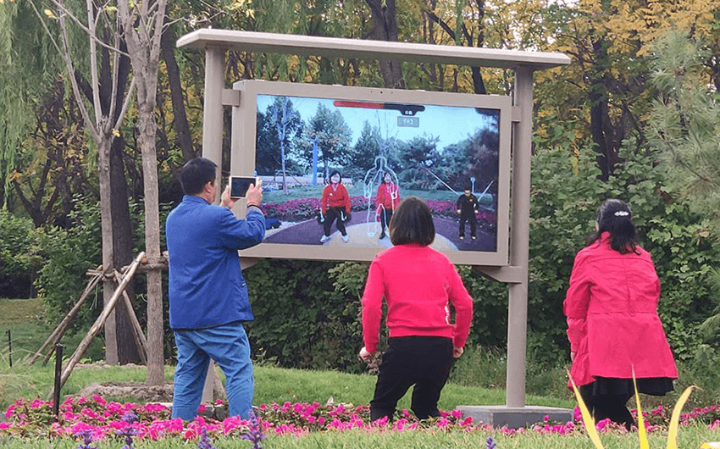
游客出游中
网红智慧化产品
哈哈镜

Slide 29





游客出游中
亲子互动娱乐

Slide 30







游客出游中
物联网洗手间
厕所位置及实时使用状态
温湿度自动调控
气味超标自动排风
厕所设备故障自动检测等
智能手机、多媒体触摸屏等查询

Slide 31





游客出游中
游客贴身的客服机器人
人工智能AI
听得懂 –语音识别ASR、自然语言理解NLP
开口说 –语音合成TTS、自然语言生成NLG
看得见—人脸监测、人脸识别
会走路—视觉SLAM
全新体验
日常咨询、建议、投诉
智能、有趣，提升民众满意度
降低运营成本，节省人力
树立智慧科技服务形象
智能亲民，为群众普惠人工智能
汇聚最前沿人工智能技术，智能连接用户、全场景赋能

Slide 32


游客出游中
游客贴身的客服机器人
你好，小凤请问你们公园几点打烊？
全新体验•善解人意
日常咨询、建议、投诉
智能、有趣，提升民众满意度
树立智慧科技服务形象
智能亲民，为群众普惠人工智能
您好，凤湖公园早上开园时间是9点，闭园时间是晚上10点钟。欢迎您的光临！
预约停车位？……
汇聚最前沿人工智能技术，智能连接用户、全场景赋能

Slide 33




游客出游中
植被的百科知识
通过 AI图像识别技术，可解读公园中的植物
支持2万多种通用植物识别、近8000种花卉识别
运用 二维码识读、射频识别等技术实现景点、古树讲解

Slide 34


游客出游中
物联网垃圾桶

Slide 35




游客出游中
共享无人自助服务
共享雨伞
无人便利店
无人驾驶小巴士
无人售卖车

Slide 36



游客出游中
5G 万物物联
智能座椅
手机一键链接蓝牙功能，市民可点播音乐
太阳能装置，支持手机充电
无线WIFI共享，方便市民
太阳能电板，绿色能源
智能景观灯
故障主动报警、精准定位，及时修复
视频监控、助力安防
信息发布、时政新闻、城市宣传
光波蚊虫吸引，物理灭除，并有自动蚊虫收集功能，更卫生、更安全。
智能灯椅
灯椅能根据外界光线明亮，自动调节，最大程度的节约能源。
视频播放功能，管理者可自由设置播放策略

Slide 37




游客出游中
5G 万物物联
智能警示牌
智能花箱
电子屏幕、文化、植物知识宣传
雨水收集、水位实时掌控+智能灌溉系统、节能省水
土壤湿度、养分实时检测、精准培植
植被拟人文化宣传，聆听小草的声音
红外线人/宠物监测技术，语音铭记对花草的爱护
智能井盖
智能可视警示牌
被盗、松动报警；及时解决井盖安全隐患，预防行人安全问题
智能检测水位、气体、堵塞等情况及时状况预警，排除隐患
太阳能电板，绿色能源，自给供能
植被拟人文化宣传，聆听小草的声音
人/宠物监测技术，语音、动画铭记对花草的爱护

Slide 38

游客出园后
互动与分享
出园问候短信
满意度调查
投诉与建议
公园反馈互动
照片、心得分享

Slide 39

智慧管理
精细化、数据化、预测化

Slide 40



智慧管理
户外环境监控
设置温湿度传感器、PM2.5传感器、臭氧传感器、噪声传感器、负氧离子传感器等各类感测设施，实
现对公园环境的实时监测。

Slide 41


智慧管理
水提环境监控
地表水水质自动监测系统
该系统能够实现水质的实时连续监测和远程监控，及时掌握公园地表水的水质状况，预警预报水质污染事故，为公园管理部门的科学化决策和实时管理提供全方位的信息技术支持。

Slide 42

智慧管理
智慧养护
实时记录养护过程
实时记录养护信息
明确记录养护人、阶段等内容
养护流程及关键技术可视化指导

Slide 43


















智慧管理
智慧灌溉
用水量曲线图
电磁阀切换
时间切换
设备时长/
01
温度/湿度数据
01
02
01
02
02
数据切换icon
灌溉统计
系统每日精准统计灌溉的用水量、每次的灌溉时长、灌溉带来的土壤温度变化、湿度变化等，带给与管理者最清晰明了的掌握。

Slide 44

















智慧管理
智慧环卫
环卫管理网
环卫人员网
环卫车辆网
环卫设施网
1环卫工人有没有正常出勤？
2环卫司机有没有正常出勤？
3环卫监督人员有没有到现场进行定期检查？
3遇到人员考勤死角怎么办？
事
1环卫工人现场清扫情况怎么样？
2清扫车辆清扫结果怎么样？
3平常监督人员到现场检查的结果如何反馈？
4节假日或其他活动导致现场环卫任务加重如何快速调度，处置结果如何反馈和跟踪？
人
环卫管理四要素
车
1环卫车辆每天都去了哪儿？
2突发情况时环卫车辆有没有按照要求去指定位置执行环卫清扫任务？
物
1垃圾站现场情况怎样实时掌控？
2垃圾清运时有没有遗漏垃圾桶？

Slide 45

智慧管理
智慧环卫

Slide 46




智慧管理
智慧环卫
通过手机APP和电脑后台，可以随时查看道路清扫完成情况，车辆作业状态，车辆违规情况，一目了然
掌握员工状态、实现管理监督

Slide 47


智慧管理
智慧环卫
通过手机APP和电脑后台，可以随时查看工人位置分布和行进轨迹，工人在岗情况

Slide 48












智慧管理
视频智能化分析
无人机巡检
4K/8K视频
热成像防火
湖面越界检测
人脸识别，查找遗失儿童
人流检测
4K/8K视频
智能巡检机器人
AI智能视频分析模型
闭园滞留人员检查
宠物犬识别
4K/8K视频
人员聚集
区域入侵
视频监控

Slide 49

智慧管理
GIS地理信息系统
通过专业的GIS地图，并可在后期工程中对部分重要区域生成三维可视化实景图，满足公园人员车辆管理、定位、指挥调度、应急事件处理等功能需求。
智能手环+GIS +GPS
可以在电子地图上展示人、车、物的定位、追踪、移动轨迹
公园管理方：
指挥控制中心大屏上展示GIS电子地图，视频监控、物联网设备、SOS、停车场、洗手间在地图上清晰展示，一旦出现事故，准确定位。

Slide 50

智慧管理
公园大数据服务
就餐偏好，促进景区餐饮业发展
广告精致投放，激活部分户外广告
景点热力图分析，辅助景区调整与组合决策

Slide 51
智慧管理
公园舆情监控服务
舆情检测系统
舆情预警
Information
主流旅游网站、搜索引擎、微博 等旅游相关信息进行检测
网络口碑检测
正负面检测
热点事件检测
检测系统
危机预警
邮件预警
电话、手机短信预警
IM预警
一对一专人服务......
舆情监测
服务体系
分析报告
舆情报告
日/周 /月/季/年报
专题事件报告
市场效果预估
People

Slide 52




智慧管理
信息发布系统
控制中心
内容制作发布
户外大屏
通过电子信息屏、多媒体触摸屏系统、小程序等多个渠道推送游园信息。
发布公园总体概况、游园须知、景点介绍等基本信息。
发布公园游人量、游人热点分布、厕所使用状态、空余停车位、餐厅使用情况等游园参考信息。
党建信息、消防安全科普、国家政策等
发布突发事件应急处理信息等。
播放终端管理
智慧公园
5G专网
管理服务器客户端
数字标牌（大屏）
信息发布系统管理软件
手机

Slide 53


智慧公园软件系统
公园官网、微信小程序、微信公众号——面向市民游客
APP和后台管理系统——面向公园管理方

Slide 54
关于我们
PART
4
公司简介
团队介绍
荣誉资质

Slide 55


公司简介-城基生态
广东城基生态科技股份有限公司是1997年在深圳市注册成立的综合性园林生态企业，股票代码：839693。
公司拥有城市园林绿化壹级资质、风景园林设计专项乙级资质、市政公用工程施工总承包贰级资质、城市道路照明贰级资质、环保工程专业承包资质、园林古建筑专业承包资质等，是中国园林绿化AAA级信用企业、广东省园林绿化行业诚信评价AAAAA级企业、广东省重合同守信用企业、广东省及深圳市优秀园林企业和国家高新技术企业。公司在全国各地设有多家子公司及分支机构，业务遍布全国多个省、市、自治区。
城基生态专注景观环境事业20年，现主要从事风景园林规划设计、旅游景区规划设计、生态环保技术研发、园林景观及市政工程施工、城市绿地管养、PPP项目投资及运营、生态环境综合治理。公司在发展过程中不断强化质量管理意识，已通过ISO19001：2008质量管理体系、OHSAS18001：2007职业健康安全管理体系及ISO14001-2004环境管理体系认证。公司长期注重产品品质，已成为广东省乃至中国园林行业的知名品牌，并连续多年获得广东省守合同重信誉企业。
此外，城基生态不断加强和促进党建工作的开展，并建立完善代表职工利益的工会组织。

Slide 56

产学研一体化
让高校的灯塔照亮植城
产学研一体化，依托母公司“城基生态”与厦门大学成立校企合作基地，将最新的ICT科技引入企业，为社会服务。
产学研协同创新、开放式创新不竭余力！

Slide 57






团队介绍
团队介绍
公司拥有物联网和云计算领域顶级配置团队，既有来自华为、百度、海航、中兴、国泰安多位技术骨干，也有海内外顶尖院校的精英伙伴，包括密歇根大学、复旦、武大、中科院等。依托母公司“城基生态” 的公园行业经验，协同内、外部精通人工智能、物联网、大数据分析以及系统集成的技术精英，将新兴技术完美融合于公园智慧升级项目，不断输出优秀的智慧公园解决方案。

Slide 58
荣誉资质
城基拥有公园行业8项
资质证书
城基荣获三十多项公园
行业国家专利
城基荣获公园行业31
项荣誉证书
植城已荣获5项软著权，
并且已成为中国城市环
境卫生团体会员单位

Slide 59






荣誉证书
Notes:
城基拥有公园行业8项城基荣获三十多项公园
行业国家专利
资质证书

Slide 60





专利证书

Slide 61

感谢聆听

